Slide 1
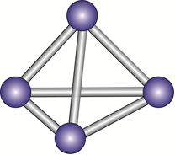
第三章 材料的平衡凝固与相变
材料的性能
加工工艺
材料的成分
材料的结构与组织

Slide 2
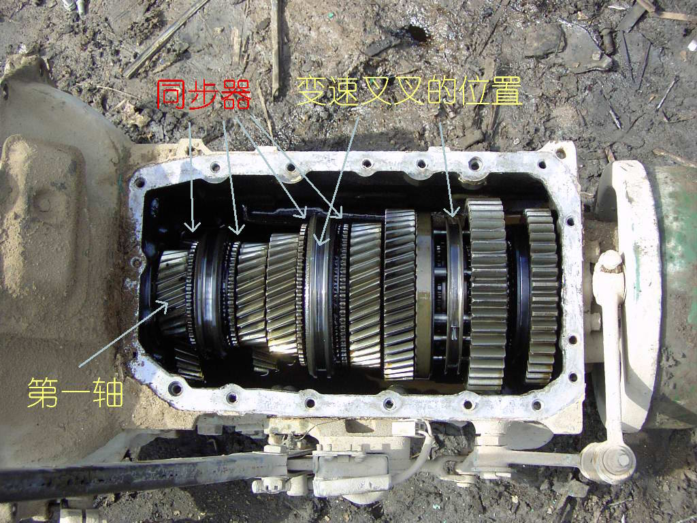
金属机械零件生产
齿轮箱外壳（铸件）加工过程：
熔化→浇注成型→简单加工
齿轮零件加工过程：
熔化→浇注成钢锭
→锻造→退火处理
→粗加工→调质处理
→表面淬火→磨削
熔化与凝固是第一步

Slide 3
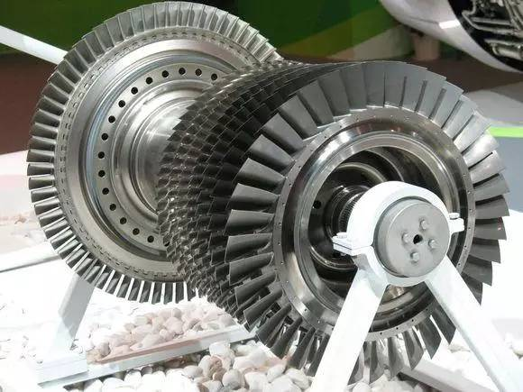
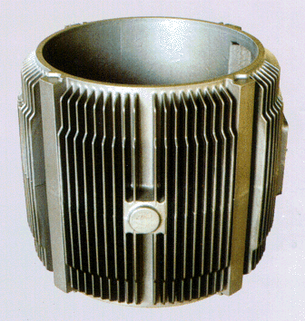
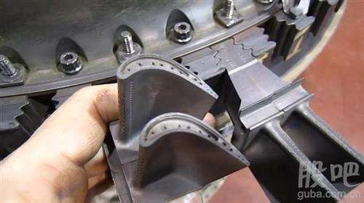
高温合金叶片是直接铸造

Slide 4
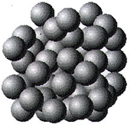

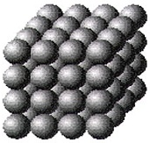
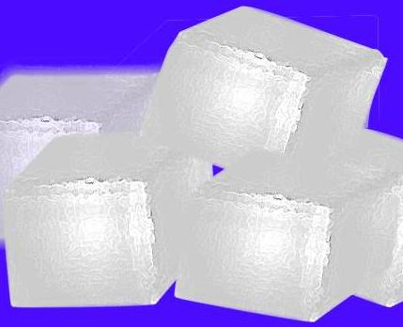
物质由液态转变为固态的过程称为凝固solidification。
物质由液态转变为晶态的过程称为结晶crystallization。
物质由一个相转变为另一个相的过程称为相变transformation。因而结晶过程是相变过程。
非晶体
水
非结晶
凝固
结晶 = 相变
结晶
液体
晶体
冰

Slide 5
正常冷却条件下，
金属以结晶方式凝固，
高分子和玻璃则以非结晶方式凝固。
陶瓷则既有结晶也有非结晶方式凝固
以金属为例，重点介绍材料的结晶

Slide 6
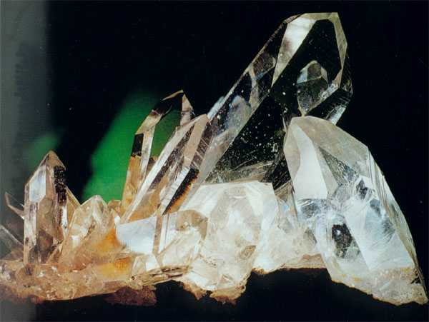
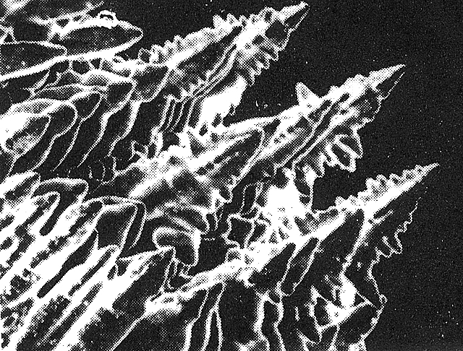
水晶
主要内容：
* 纯金属的结晶
* 合金的结晶
* 铁碳合金相图
* 凝固组织及其控制
金属

Slide 7
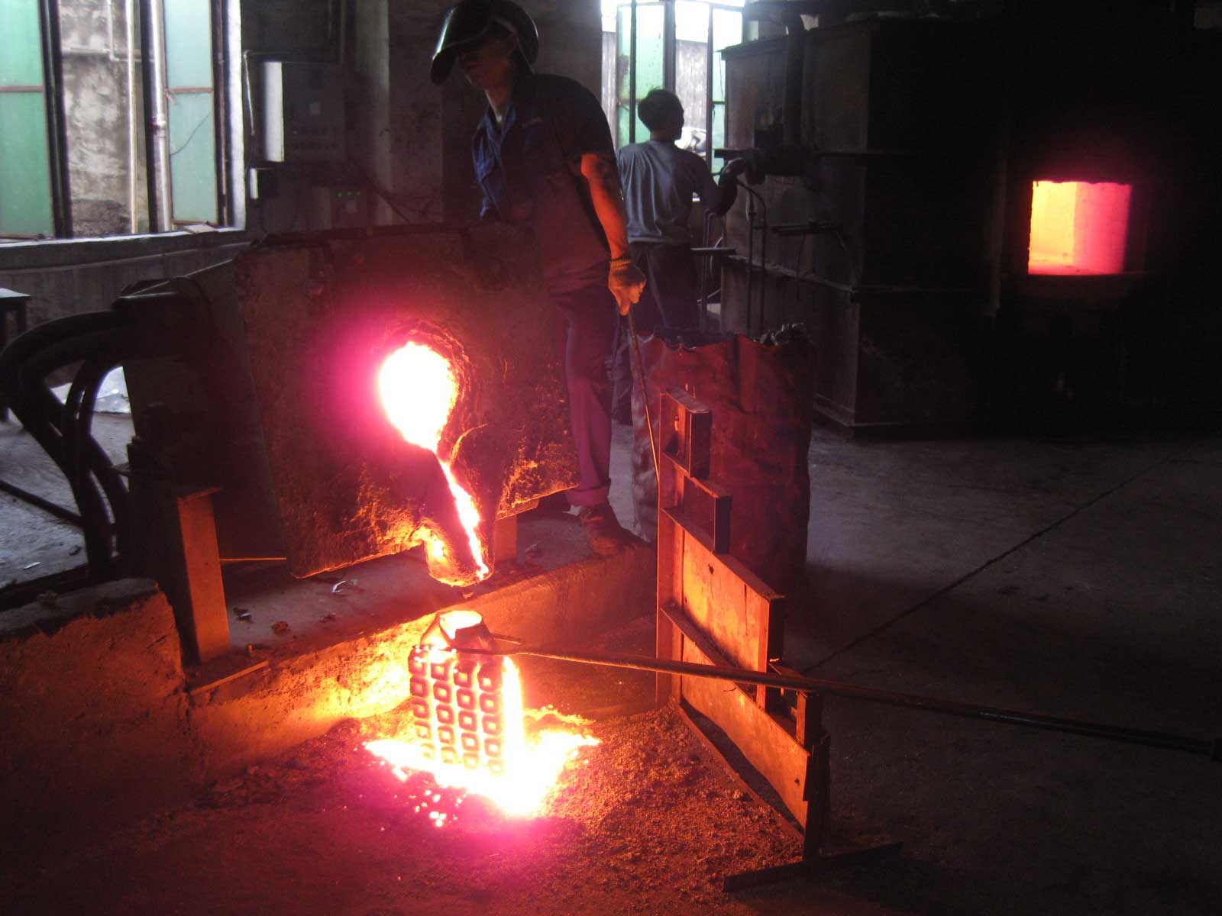
一、结晶的热力学条件
第一节 纯金属的结晶

Slide 8
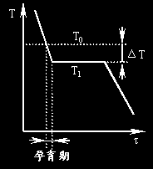
1、冷却曲线
将液态金属（高于室温）放置到大气环境下，金属液体温度将逐渐降低（冷却），测量金属温度随时间变化。金属温度与时间的关系曲线称为冷却曲线（实线）。曲线的水平阶段所对应的温度称实际结晶温度T₁。
纯金属的冷却曲线

Slide 9
冷却曲线出现水平阶段是由于结晶时放出结晶潜热，抵御了散热而引起的。
纯金属的冷却曲线
2、过冷undercooling与过冷度液态金属在理论结晶温度（T₀）以下开始结晶的现象称过冷。
理论结晶温度与实际结晶温度的温度差ΔT称过冷度
ΔT= T₀ –T₁

Slide 10
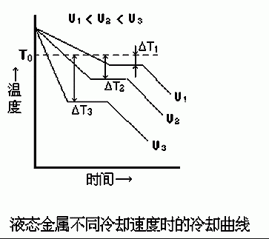
过冷度大小与冷却速度有关，冷速越大，过冷度越大。

Slide 11
二、结晶的一般过程
1、结晶的基本过程
结晶由晶核的形成和晶核的长大两个基本过程组成.
（1）晶核的形成，液态金属中存在着原子排列规则的小原子团，它们时聚时散，称为晶胚embryo。
晶胚半径与ΔG关系

Slide 12
在T₀以下, 形成晶胚将使体系自由能（体积能）降低，同时多出的液/固界面又增加了表面能。随晶胚尺寸增加，体系总的自由能经历一个最大值，超过这个最大值后，体系自由能开始降低。这个最大值对应的晶胚尺寸称为临界晶核半径。只有大于这个临界半径的晶坯才会长大，成为晶核nucleus。
晶胚半径与ΔG关系

Slide 13

（2）晶核的长大
晶核形成后便向各方向生长，同时又有新的晶核产生。晶核不断形成，不断长大，直到液体完全消失。每个晶核最终长成一个晶粒，两晶粒接触后形成晶界。

Slide 14
2、晶核的形成方式
形核有两种方式，即均匀homogeneous形核和非均匀heterogeneous形核。
由液体中排列规则的原子团形成晶核称均匀形核。
借助液体中已有的固态杂质形核的称非均匀形核。非均匀形核更为普遍。
非均匀形核示意图
均匀形核

Slide 15
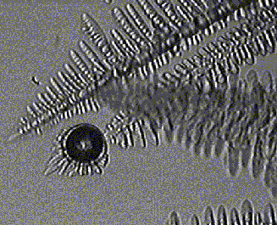
3、晶核的长大方式
晶核的长大方式有两种，即均匀长大（生成等轴晶）和树枝状dendrite长大（生成树枝晶）。
均匀长大
树枝状长大

Slide 16
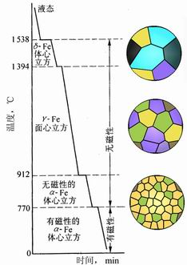
三、同素异构转变allotropy transformation
物质在固态下晶体结构随温度变化的现象称同素异
构转变。同素异构转变属于相变之一—固态相变。
纯铁的同素异构转变
1、铁的同素异构转变
铁在固态冷却过程中有两次晶体结构变化，其变化为：
1394℃
912℃
δ-Fe ⇌ γ-Fe ⇌ α-Fe

Slide 17
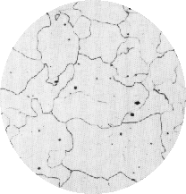
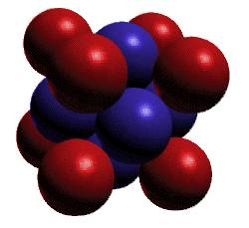
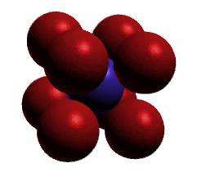
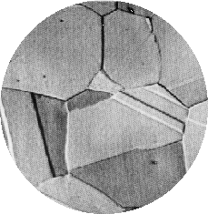
δ -Fe、 α-Fe 为体心立方结构(BCC)，γ-Fe为面心立方结构(FCC)。都是铁的同素异构体。
912℃
γ-Fe
α-Fe
α-Fe
FCC
BCC
γ-Fe

Slide 18
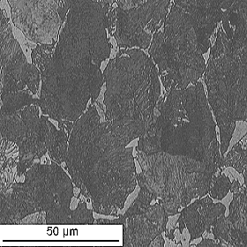
2、固态转变的特点
⑴ 形核一般在某些特定部位发生(如晶界、晶内缺陷、特定晶面等)。
固态相变的晶界形核
⑵ 同素异构转变需要原子扩散完成结构改变。由于固态下扩散困难, 因而过冷倾向大。
⑶ 固态转变伴随着体积变化, 易造成很大内应力。

Slide 19
第二节 合金的结晶
合金：两种以上的元素组成的具有金属特性的物质。
纯金属结晶时，有固定的凝固点；
合金结晶时，凝固点随成分变化，还会形成固溶体，金属间化合物等不同的相，研究合金的相状态与成分及温度关系时，需要借助于相图
相phase:是指体系中性能均匀的组成部分。

Slide 20
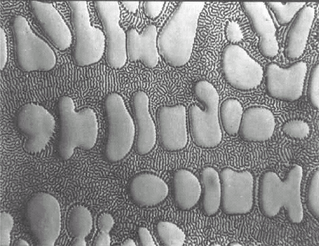
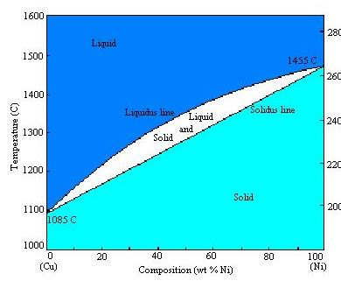
合金的结晶过程比纯金属复杂，常用相图phase diagram进行分析.
相图是用来表示合金系中各合金在缓冷条件下结晶过程的简明图解。又称状态图或平衡图。

Slide 21
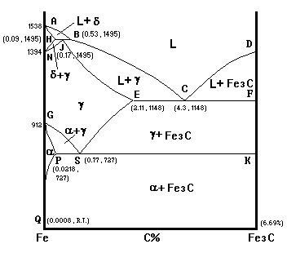
合金由两个或两个以上元素按不同比例配制的一系列不同成分组成。
组元component是指组成合金的最简单、最基本、能够独立存在的物质。
多数情况下组元是指组成合金的元素。但对于既不发生分解、又不发生任何反应的化合物也可看作组元, 如Fe-C合金中的Fe₃C。
δ

Slide 22
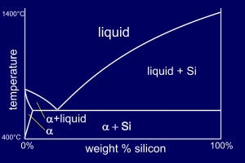
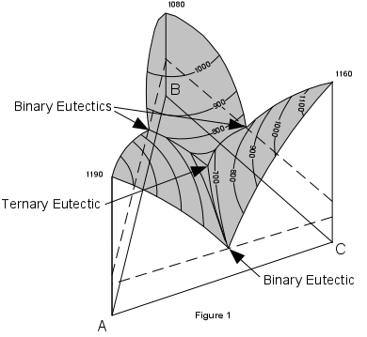
相图表示了在缓冷条件下不同成分合金的组织随温度变化的规律，是制订熔炼、铸造、热加工及热处理工艺的重要依据。
根据组元数, 分为二元相图、三元相图和多元相图。
二元相图
三元相图
12.7%
577℃
Al
Si

Slide 23
一、二元binary相图的建立
几乎所有的相图都是通过实验得到的，最常用的是热分析法。

Slide 24
二元相图的建立步骤为：[以Cu-Ni合金(白铜)为例]
1. 配制不同成分的合金，测出各合金的冷却曲线，找出曲线上的临界点（停歇点或转折点）。
2. 将临界点标在温度-成分坐标中的成分垂线上。
3. 将垂线上相同意义的点连接起来，并标上相应的数字和字母。

Slide 25



microstructure
液相线
75Cu
25Ni
50Cu
50Ni
25Cu
75Ni
Ni
L
Cu
Ni熔点
T
L+α
Cu熔点
固相线
α
time
Cu
25
50
75
Ni
w(Ni)%
相图中，结晶开始点的连线叫液相线。结晶终了点的连线叫固相线。
相区：相图中由相界线划分出来的区域，表明在此范围内存在的平衡相类型和数目。

Slide 26
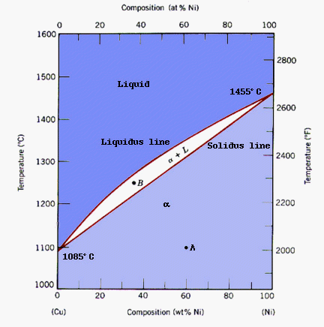
二、二元相图的基本类型与分析
1、二元匀晶isomorphous相图
两组元在液态和固态下均无限互溶时所构成的相图称二元匀晶相图。
以Cu-Ni合金为例进行分析。
Cu-Ni合金相图

Slide 27
相图由两条线构成，上面是液相线，下面是固相线。
相图被两条线分为三个相区，液相线以上为液相区L ，固相线以下为α 固溶体区，两条线之间为两相共存的两相区（L + α ）。
L
B
液相线
固相线
L
+
温度（℃）
α
α
A
Cu
成分（wt%Ni）
Ni

Slide 28
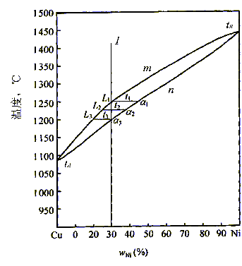
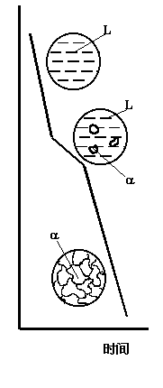
⑴ 合金的结晶过程
除纯组元外，其它成分合金结晶过程相似，以Ⅰ合金为例说明。
当液态金属自高温冷却到 t₁温度时，开始结晶出成分为α₁的固溶体，其Ni含量高于合金平均成分。
L
L+α
α

Slide 29
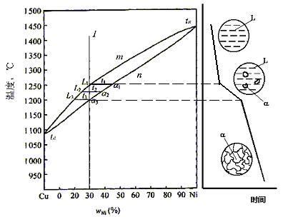
这种从液相中结晶出单一固相的转变称为匀晶转变或匀晶反应。
随温度下降，固溶体重量增加，液相重量减少。
同时，液相成分沿液相线变化。
固相成分沿固相线变化。

Slide 30
成分变化是通过原子扩散完成的。当合金冷却到t₃时,最后一滴L₃成分的液体也转变为固溶体，此时固溶体的成分又变回到合金成分α₃上来。
液固相线不仅是相区分界线, 也是结晶时两相的成分变化线；匀晶转变是变温转变。
L
L+α
α

Slide 31
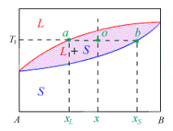
⑵ 杠杆定律lever rule
处于两相区的合金，不仅由相图可知道两平衡相的成分，还可用杠杆定律求出两平衡相的相对重量。
现以Cu-Ni合金为例推导杠杆定律：
① 确定两平衡相的成分：设合金成分为x，过x做成
分垂线。在成分垂线相当于温度t 的o点作水平线，其与液固相线交点a、b所对应的成分x₁、x₂即分别为液相和固相的成分。
L
t
a
O
b
L
α
α
A
x₁
x
x₂
B
1
2

Slide 32
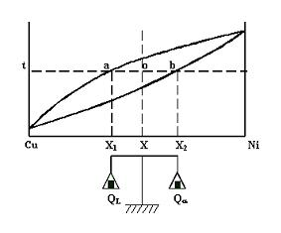
② 确定两平衡相的相对重量
设合金的重量为1，液相重量为Q_{L}，固相重量为Q_{α}
则 Q_{L} + Q_{α} =1
Q_{L} x₁ + Q_{α} x₂ =x
解方程组得
式中的x₂-x、x₂-x₁、x-x₁即为相图中线段xx₂ (ob)、x₁x₂ (ab)、 x₁x(ao)的长度。

Slide 33
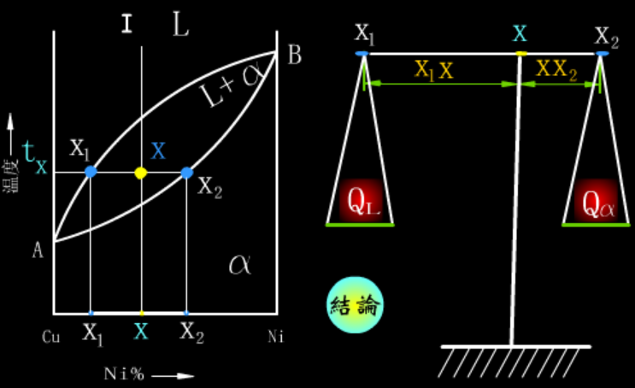
因此两相的相对重量百分比为：
两相的重量比为：

Slide 34
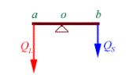
上式与力学中的杠杆定律相似，即合金在某温度下两平衡相的重量比等于该温度下与各自相区距离较远的成分线段之比。

Slide 35
在杠杆定律中，杠杆的支点是合金的成分，杠杆的端点是所求的两平衡相(或两组织组成物)的成分。
杠杆的力臂是端点两平衡相(或两组织组成物)的成分与合金成分之差。
两相(或组织组成物)的质量为作用在端点上的力。

Slide 36
杠杆定律应用条件：
T
L
1 必须是在两相区；
2 必须是平衡转变。
L+α
w_{L}
w_{o}
w_{α}
α
Cu
x₁
x
x₂
Ni
杠杆定律扩展应用：
w(Ni)%
1 已知合金及液、固相成分，可以求得液、固相的重量比；
2 已知合金、液相、固相成分以及液相或固相的重量，可以求得另一相的重量；
3 若已知液、固相的重量比，合金及某一平衡相的成分，可以求得另一平衡相的成分。

Slide 37
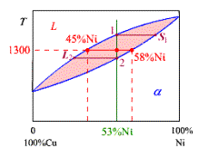
T
L
45%Ni
1
α₁
1300
L₂
58%Ni
2
α
0
100%Cu
53%Ni
100%
Ni
例题（如图）：求1300℃时，各相重量百分比

Slide 38
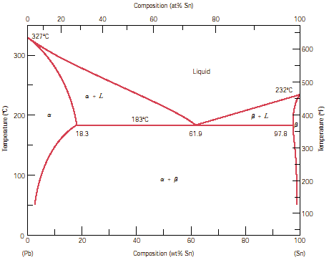
2、二元共晶eutectic相图
当两组元在液态下完全互溶，在固态下有限互溶,并发生共晶反应时所构成的相图称作共晶相图。
以 Pb-Sn 相图为例进行分析。
温度（℃）
Pb
成分（wt%Sn）
Sn
Pb-Sn合金相图

Slide 39
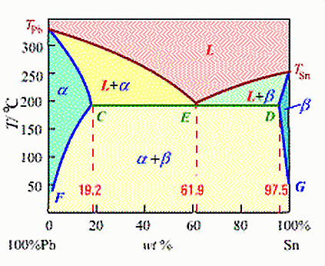
⑴ 相图分析
① 相：相图中有L、α、β 三种相, α 是溶质Sn 在 Pb中的固溶体， β 是溶质Pb在Sn中的固溶体。
② 相区：相图中有:
三个单相区： L 、α 、β ；
三个两相区：L+α 、L+β 、α + β ；
一个三相区：即水平线CED。
A
B

Slide 40
③ 液固相线: 液相线AEB, 固相线ACEDB. A、B分别为Pb、Sn的熔点。
A
④ 固溶线: 溶解度点的连线称固溶线。相图中的CF、DG线分别为 Sn在 Pb中和 Pb在 Sn中的饱和溶解度线。
B
α 和 β 固溶体的溶解度均随温度降低而下降。

Slide 41
⑤ 共晶线：水平线CED叫做共晶线。
在共晶线对应的温度下 (183 ℃) ，E点成分的合金同时结晶出C点成分的 α 固溶体和D点成分的 β 固溶体，两个相相间，呈交替的片状生长：
L_{E} ⇄ ( α_{C} + β_{D} )
A
在一定温度下，由一定成分的液相同时结晶出两个成分和结构都不相同的新固相的转变称作共晶转变或共晶反应.
B
183 ℃

Slide 42

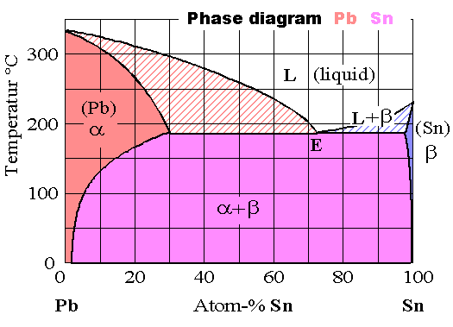
共晶反应的产物，即两相以片状交替形态的混合物称共晶体或共晶组织。发生共晶反应的温度称共晶温度。代表共晶温度和共晶成分的点称共晶点。
A
L+α
B
C
D
Pb-Sn共晶组织

Slide 43
具有共晶成分的合金称共晶合金。共晶线上，凡成分位于共晶点以左的合金称亚共晶合金，位于
共晶点以右的合金称过共晶合金。
凡具有共晶线成分的合金液体冷却到共晶温度时都将发生共晶反应。
A
L+α
B
C
D

Slide 44
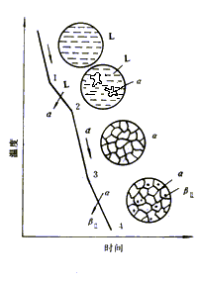
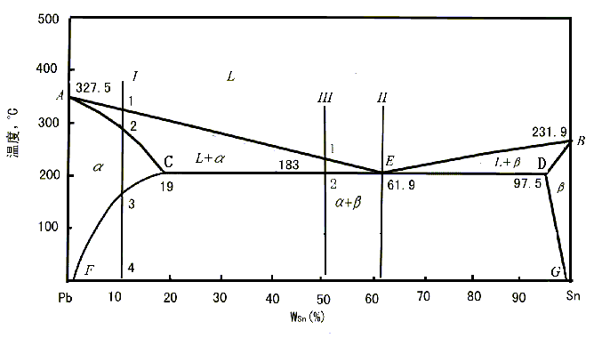
⑵ 典型合金的结晶过程
① 含Sn量小于C点合金(Ⅰ合金)的结晶过程
在3点以前为匀晶转变，结晶出单相α 固溶体, 这种直接从液相中结晶出的固相称一次相或初生相primary phase。
.2

Slide 45
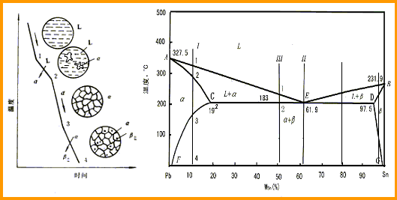
温度降到3点以下， α 固溶体溶解度降低，Sn过饱和，由于晶格不稳，开始析出（相变过程也称析出）新相—β 相（不是Sn!）。由已有固相析出的新固相称二次相或次生相secondary phase。
形成二次相的过程称二次析出, 是固态相变的一种。
H

Slide 46
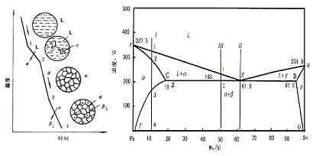
由α 析出的二次β 用β_{Ⅱ} 表示。
随温度下降，α 相的成分沿CF线线变化， 溶解度不断降低，β_{Ⅱ}的量连续增加。
室温下β_{Ⅱ}的相对重量百分比为：
由于二次相析出温度较低，因此析出相一般十分细小。

Slide 47
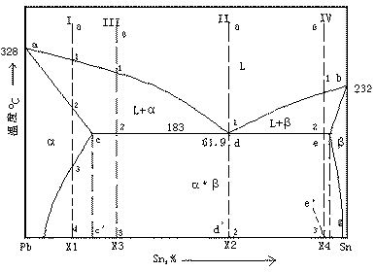
Ⅰ合金室温组织为α + β_{Ⅱ} 。
A
B
成分大于 D点合金结晶过程与Ⅰ合金相似, 室温组织为β + α_{Ⅱ}。
C
E
D
F
G

Slide 48
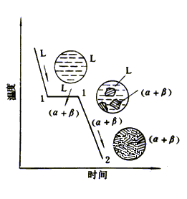
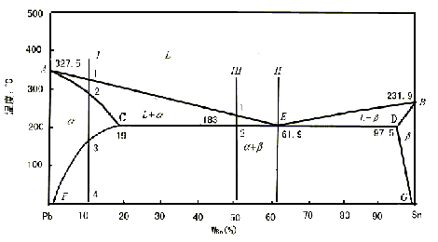
② 共晶合金(Ⅱ合金)的结晶过程
液态合金冷却到E 点时同时被Pb和Sn饱和, 发生共晶反应：L_{E} ⇄(α_{C}+β_{D}) 。
温度, ℃
1’
19.2
wt%Sn

Slide 49
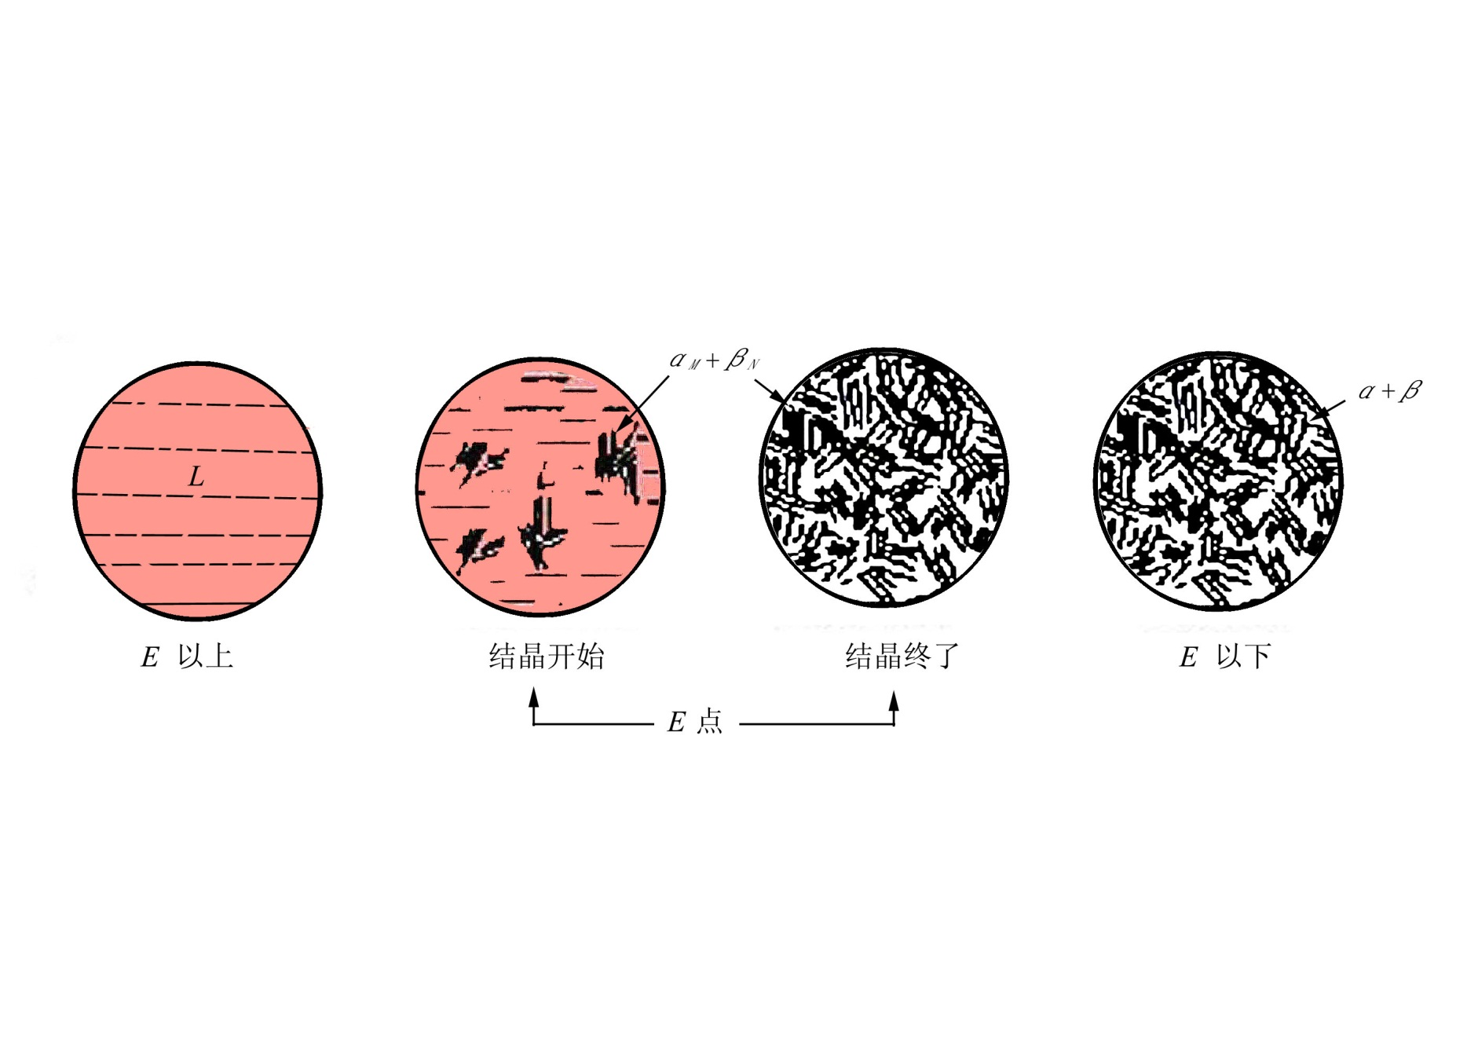
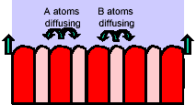
结晶过程中两相相间形核、互相促进、共同长大，因而共晶组织较细，呈片、棒、点球等形状。
Pb原子
扩散
Sn原子
扩散
β
α
β
α
β
α
β
α
β
Pb-Sn共晶体长大示意图

Slide 50



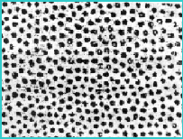

共晶组织形态
Pb-Sn共晶组织
层片状(Al-CuAl₂定向凝固)
条棒状(Sb-MnSb横截面)
螺旋状（Zn-Mg）

Slide 51
在共晶转变过程中，L、 α、 β 三相共存，三个相的量在不断变化，但它们各自成分是固定的。
共晶组织中的相称共晶相.共晶转变刚刚结束时，α 和 β 相的相对重量百分比为：
C(19.2)
E(61.9)
D(97.5)

Slide 52

共晶结束后，随温度下降， α 和 β 的成分分别沿CF线和DG线变化，并从共晶 α 中析出β_{Ⅱ} ，从共晶 β 中析出α_{Ⅱ} ，由于共晶组织细, α_{Ⅱ} 与共晶α结合， β_{Ⅱ} 与共晶β 结合，共晶合金的室温组织仍为 ( α+β ) 共晶体。但是两相的相对数量会有变化。
Pb-Sn共晶合金组织

Slide 53
假设室温下 ，α、 β 的固溶度均为0，试计算共晶合金冷却到室温下，α 和 β 相的相对重量百分比：
C(19.2)
E(61.9)
D(97.5)

Slide 54
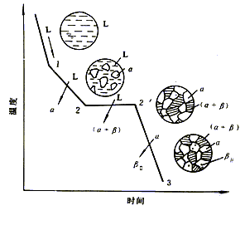
③ 亚共晶hypoeutectic合金(Ⅲ合金)的结晶过程
合金液体在2点以前为匀晶转变，进入两相区。随温度降低，α相数量增加，液相数量减少。两相成分也发生变化。冷却到2点温度时，固相成分变化到C点，液相成分变化到E点, 此时两相为：
L_{E} + α_{C}

Slide 55
③ 亚共晶hypoeutectic合金(Ⅲ合金)的结晶过程
此时两相的相对重量为：

Slide 56
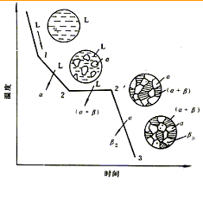
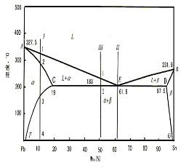
在2点，具有E点成分的剩余液体发生共晶反应：
L⇄(α+β)，转变为共晶组织, 共晶体的重量与转变前的液相重量相等,
Q_{E} = Q_{L}

Slide 57
反应结束后，液相消失。组织为 α + （α + β）_{E}
在共晶温度下α、 β 两相的相对重量百分比为：

Slide 58

温度继续下降，将从初生相α 和共晶α 中析出β_{Ⅱ}，从共晶β 中析出α_{Ⅱ}。其室温组织为α + (α+β) + β_{Ⅱ}。
α + β_{Ⅱ} + (α + β)_{E}
α + β_{Ⅱ}
(α + β)_{E}
共晶组织中的固相析出忽略不计!

Slide 59


④ 过共晶hypereutectic合金结晶过程
与亚共晶合金相似, 不同的是一次相为 β , 二次相为α_{Ⅱ}
室温组织为β +(α+β )_{E}+α_{Ⅱ}。
+α_{Ⅱ}

Slide 60
⑶ 组织组成物在相图上的标注
组织组成物是指组成合金显微组织的独立部分。
α_{Ⅰ}和 β_{Ⅰ}，α_{Ⅱ}和β_{Ⅱ}，共晶体(α +β ) 都是组织组成物。
相与相之间的差别主要在结构和成分上。

Slide 61


组织组成物之间的差别主要在形态上。如α_{Ⅰ} 、 α_{Ⅱ}和共晶 α 的结构成分相同，属同一个相，但它们的形态不同，分属不同的组织组成物。
将组织组成物标注在相图中，可使所标注的组织与显微镜下观察到的组织一致。
Pb-Sn亚共晶组织

Slide 62

Hypoeutectic (亚共晶) & Hypereutectic (过共晶)
T°C
Microstructure morphologies vs composition
α_{II} in β
β_{II} in α
Eutectic（共晶） micro-constituent
Relationship between phase diagram and microstructure

Slide 63




组织组成物在相图上的标注

Slide 64
问题
1）共晶转变刚结束时，有哪两相组成？
2）冷却到室温后，有哪两相组成？
3）室温时两相的相对百分数与共晶转变刚刚结束时是否相同？为什么？

Slide 65
3.3 铁碳合金相图及应用
掌握Fe-C合金的基本相、组织以及它们的性能特点。
掌握Fe-Fe3C相图特征点、线的含义及区域组织分析。
熟悉典型铁碳合金结晶过程及Fe- Fe3C相图的应用。

Slide 66
3-3 纯铁及其同素异构转变
纯铁的同素异构转变
  金属的多晶型性（同素异构现象）
  多晶型转变（同素异构转变）
  纯铁的同素异构转变
固态金属在不同的温度和压力范围内，具有二种或二种以上晶格结构的现象
符合形核、长大的结晶规律
转变过程恒温、可逆
  δ-Fe γ-Fe α-Fe
1394 ℃
912 ℃
bcc
fcc
bcc

Slide 67

纯铁的成分及性能
  纯铁（工业纯铁）：含杂质0.10%～0.20%
  性能及组织：
  抗拉强度σ_{b}=180～280MPa
  条件屈服强度σ_{0.2}=100～170MPa
  断后伸长率δ=30%～50%
  断面收缩率ψ=70%～80%
  冲击韧性 A_{k}=128～160J
  布氏硬度HBS=50～80

Slide 68


3-3 铁碳合金的相和组织组成
铁素体（用符号F或α表示）：碳溶于α-Fe中所形成的间隙固溶体
  晶格结构：BCC
  最大溶解度：0.0218%（727℃）
  性能组织： σ_{b}=180～280MPa σ_{0.2}=100～170MPa HBS=50～80
  δ=30%～50% ψ=70%～80% a_{k}=160～200J/cm ²
δ-铁素体：碳溶于δ-Fe中所形成的间隙固溶体 最大溶解度：0.09%（1495℃）

Slide 69



铁碳合金的相和组织组成
奥氏体（用符号A表示）
  定义：碳溶于γ-Fe中所形成的间隙固溶体（高温组织）
  晶格结构：FCC
  最大溶解度：2.11%（1148℃）
  性能组织：
  σ_{b}≈400MPa HBS=170～220 δ=40%～50% 高塑性、无磁性

Slide 70


铁碳合金的相和组织组成
渗碳体（Fe₃C 含碳量=6.69%）
  定义：Fe 与 C 所形成的金属化合物
  晶格结构：复杂正交
  性能： HBS>800 δ≈0
  硬而脆（耐磨性好）
  亚稳定： Fe₃C 3Fe+C（石墨）
  石墨
  晶格结构：简单六方
  性能: 加工性能 ，机械性能
高温

Slide 71



铁碳合金的相和组织组成
珠光体（P）
  定义：F与 Fe₃C 所形成的机械混合物（平均含碳量：0.77%）
  性能组织：
  σ_{b}≈750MPa HBS=180 δ≈20%～25% a_{k}=30～40J/cm ²
  综合性能

Slide 72



铁碳合金的相和组织组成
莱氏体（ ）
  定义：A与 Fe₃C 所形成的机械混合物（平均含碳量：4.3%）
  性能组织：硬而脆

Slide 73
3.3 铁碳合金相图分析
相区
5个单相区
7个双相区
3个三相区
Fe-Fe₃C 亚稳平衡相图

Slide 74
铁碳合金相图分析
  重要点
  A — Fe 熔点 1538℃
  D — Fe₃C 熔点 1227℃
  N — 同素异构转变点
  G — 同素异构转变点
  H — c在 δ 最大溶解度点
  E — c在 A 最大溶解度点，
  钢与铁的分界点
  P — c在 F 最大溶解度点
  Q — c在 F 中600度溶解度点
H：0.09%
1495℃
  δ-Fe γ-Fe
1394 ℃
A
1538℃
B
δ
H
1495℃
L
J
  γ-Fe α-Fe
N
912 ℃
1394℃
D
1148℃
C
1227℃
A
E
F
2.11%
G
912℃
S
727℃
F
K
P
0.0218%
Fe
Fe₃C
Q
6.69%
0.0057%
w_{C}（%）

Slide 75
铁碳合金相图分析
  重要点
  J — 包晶点
  C — 共晶点
  S — 共析点
H：0.09%
1495℃
J：0.17%
1495℃
B：0.53%
1495℃
A
B
δ
H
1495℃
L
J
N
D
1148℃
C
A
E
F
2.11%
4.3%
G
S
727℃
F
K
P
0.77%
0.0218%
Fe
Fe₃C
Q
6.69%
0.0008%
w_{C}（%）

Slide 76
铁碳合金相图分析
  重要线
  ABCD
  AHJECF
  CD
  HJB
液相线
一次渗碳体
Fe₃C_{Ⅰ}
固相线
液相线的一部分
A
B
1
δ
H
1495℃
L
J
T
N
2
D
1148℃
C
1148℃
A
E
F
3
G
包晶线(0.09 ～0.53)
S
727℃
F
K
P
Fe
Q
Fe₃C
w_{C}（%）

Slide 77
铁碳合金相图分析
  重要线
  GS（A₃）
  ES（A_{cm}）
加热
F和A两相平衡线
冷却
Fe₃C和A两相平衡线
C在 A 溶解度曲线
A
加热
δ
B
冷却
H
1495℃
L
J
1148℃，A_{E} = A_{2.11}
N
D
1148℃
C
T
A_{X}+Fe₃C
A
E
F
G
A_{cm}
727℃
A_{S}=A_{0.77}
A₃
S
727℃
F
K
P
二次渗碳体 Fe₃C_{Ⅱ}
Fe
Q
Fe₃C
w_{C}（%）

Slide 78
铁碳合金相图分析
  重要线
A
  PQ
Fe₃C和F两相平衡线
C 在 F 溶解度曲线
B
δ
H
1495℃
L
J
N
D
1148℃
C
727℃，F_{P} = F_{0.0218}
A
E
F
G
A_{cm}
T
F_{X}+Fe₃C
A₃
S
727℃
室温℃
F_{Q}=F_{0.0008}
F
K
P
Fe
Q
Fe₃C
w_{C}（%）
三次渗碳体 Fe₃C_{Ⅲ}

Slide 79
铁碳合金相图分析
  重要线
  PSK（A₁）
  ECF
共析线(0.02 ～6.69)
A
δ
B
L
H
J
N
共晶线(2.11 ～6.69)
D
1148℃
C
A
E
F
G
A_{cm}
A₃
S
A₁
727℃
F
K
T
A_{X}+Fe₃C_{Ⅱ}
P
Fe
727℃
A_{0.77}+Fe₃C_{Ⅱ}
Q
Fe₃C
w_{C}（%）
+Fe₃C_{Ⅱ}
室温莱氏体(低温莱氏体,变态莱氏体)

Slide 80
A
δ
H
B
L
J
铁碳合金分类
N
C
D
A
E
F
G
S
K
F
P
Fe₃C
Fe
0.02%
0.77%
2.11%
4.3%
6.69%
碳钢
铸铁
工业纯铁
亚共晶白口铁
过共晶白口铁
亚共析钢
过共析钢
共析钢
共晶白口铁
0.02%
0.77%
2.11%
4.3%
6.69%

Slide 81

铁碳合金相图分析
铁碳合金的结晶过程分析
  (1).共析钢[w_{c} =0.77%]

Slide 82
铁碳合金的结晶过程分析
(1). 共析钢[wc =0.77%]

Slide 83
铁碳合金相图分析
铁碳合金的结晶过程分析
  (1).共析钢[w_{c} =0.77%]
室温平衡组织:100% P（F和Fe₃C）

Slide 84

铁碳合金相图分析
(2).亚共析钢[0.0218%< w_{c} <0.77%]
(2).亚共析钢[0.0218%< w_{c} <0.77%]
室温平衡组织:F+P，其相对量为：
组成相的质量分数为：

Slide 85

0.20%C
0.40%C
根据室温金相组织推算碳素钢的牌号
黑白比例1：9，白色组织是F（90%），黑色组织是珠光体（10%）。
根据杠杆定律反算。在GPS两相区。设支点成分为x%。
w_{F}=(0.77-x)/(0.77-0.02)=90%，x=0.095%。

Slide 86

铁碳合金相图分析
  (3).过共析钢[0.077%< w_{c} <2.11%]

Slide 87
  (3). 过共析钢[ w_{c} =1.5%]

Slide 88

铁碳合金相图分析
(3).过共析钢[w_{c} =1.5%]
4%硝酸酒精侵蚀
室温平衡组织:P+ Fe₃C_{Ⅱ} ，其相对量为：
苦味酸侵蚀

Slide 89

铁碳合金相图分析
  工业纯铁[w_{c} <0.02%]
室温平衡组织:F+ Fe₃C_{Ⅲ}

Slide 90
铁碳合金相图分析
共晶白口铁[w_{c}=4.3%]
A
B
L
δ
H
J
0
N
D
C
A
E
1
F
G
S
F
2
K
P
Fe₃C
Fe
0.02%
0.77%
2.11%
4.3%
6.69%

Slide 91


铁碳合金相图分析
共晶白口铁[w_{c}=4.3%]
室温平衡组织:100%
L’_{d}组织特点：颗粒状珠光体分布在Fe₃C基体上

Slide 92
铁碳合金相图分析
亚共晶白口铁[2.11%< w_{c} <4.3%]
A
B
L
δ
H
0
J
N
1
D
C
A
E
2
F
G
S
F
3
K
P
Fe₃C
Fe
4
0.02%
0.77%
2.11%
4.3%
6.69%

Slide 93

铁碳合金相图分析
亚共晶白口铁[2.11%< w_{c} <4.3%]
室温平衡组织:P+ Fe₃C_{Ⅱ}+

Slide 94
铁碳合金相图分析
过共晶白口铁[4.3%< w_{c}< 6.69%]
A
B
L
δ
H
0
J
N
D
C
1
A
E
2
F
G
S
F
3
K
P
Fe₃C
Fe
4
0.02%
0.77%
2.11%
4.3%
6.69%

Slide 95


铁碳合金相图分析
过共晶白口铁[4.3%< w_{c}< 6.69%]
室温平衡组织: + Fe₃C_{I}

Slide 96
铁碳合金相图分析
铁碳合金平衡组织
A
L
δ
B
H
J
N
D
A
C
E
F
G
S
K
F
P
Fe
Q
Fe₃C
按组织区分的铁碳合金相图

Slide 97

铁碳合金相图分析
含碳量对铁碳合金组织和性能的影响
  抗拉强度σ_{b}
  断后伸长率δ
  断面收缩率ψ
  冲击韧性 A_{k}
  布氏硬度HBS
对力学性能的影响

Slide 98
温度 / ℃
1600
A
B
1538
H
J
1400
1394
N
D
1200
1148
F
E
C
1000
G
912
800
727
P
S
K
600
Q
400
1
2
3
4
5
6
6.69
Fe
w_{c} / %
Fe₃C

Slide 99
温度
/℃
/
A
A
1600
A
1600
1600
B
B
1538
B
1538
1538
H
δ
H
J
J
L
1400
1400
1400
N
1394
N
1394
1394
D
D
D
1200
1200
1200
1148
A
1148
F
F
F
C
C
E
C
E
E
1000
1000
1000
G
912
G
912
912
800
800
800
727
F
727
K
P
K
P
S
S
600
600
600
Q
400
400
400
1
1
1
2
2
2
3
3
3
4
4
4
5
5
5
6
6
6
6.69
6.69
Fe
6.69
Fe
Wc / %
Fe
Fe
C
3
C
3

Slide 100
温度
/℃
L+δ
A
A
1600
A
1600
1600
B
L_{B}+δ_{H}→A_{J}
B
1538
B
1538
1538
H
δ
H
J
J
L
1400
1400
1400
δ+A
N
1394
N
1394
1394
D
D
A+L
D
L+Fe₃C
1200
1200
1200
1148
A
1148
F
F
F
C
C
C
E
L_{C}→(A_{E}+Fe₃C)共晶
E
E
1000
1000
1000
G
A+Fe₃C
912
G
912
912
800
800
800
F+A
727
727
F
K
P
K
P
S
S
600
A_{S}→(F_{P}+Fe₃C)共析
600
Q
F+Fe₃C
400
400
400
1
1
1
2
2
2
3
3
3
4
4
4
5
5
5
6
6
6
6.69
6.69
Fe
6.69
Fe
Fe
Fe
C
3
C
3

Slide 101
作业：
结合相图说明1.0%C的Fe-C合金从液态到室温的冷却过程，以及各阶段的相和组织特征。
1
2
3
4

